Slide 1

การวิเคราะห์ โอกาสทางธุรกิจและตลาด
Notes:
NOTE:
To change the image on this slide, select the picture and delete it. Then click the Pictures icon in the placeholder to insert your own image.

Slide 2
การวิเคราะห์โอกาสทางธุรกิจและตลาด
หมายถึง การประเมินสถานการณ์ตลาดและธุรกิจรอบด้าน เพื่อหาโอกาสในการเจริญเติบโต และวางแผนกลยุทธ์ เครื่องมือที่ใช้ในการวิเคราะห์ ประกอบด้วย
การวิเคราะห์ SWOT (จุดแข็ง, จุดอ่อน, โอกาส, อุปสรรค)
การวิเคราะห์การวิเคราะห์ PESTEL
การวิเคราะห์ Porter’s 5 Forces

Slide 3
การวิเคราะห์ SWOT
โดยแบ่งเป็นปัจจัยภายในและภายนอก
SWOT คือ เครื่องมือในการวิเคราะห์โอกาสทางธุรกิจที่จะช่วยให้ผู้ดำเนินธุรกิจมีความเข้าใจภาพรวมธุรกิจ และเป็นข้อมูลนำมาใช้ในการวางแผนกลยุทธ์ในการขับเคลื่อน และสร้างความได้เปรียบทางการแข่งขัน SWOT เป็นเครื่องมือที่ใช้เป็นบทสรุปผลการวิเคราะห์ ปัจจัยภายในและปัจจัยภายนอกของธุรกิจ

Slide 4
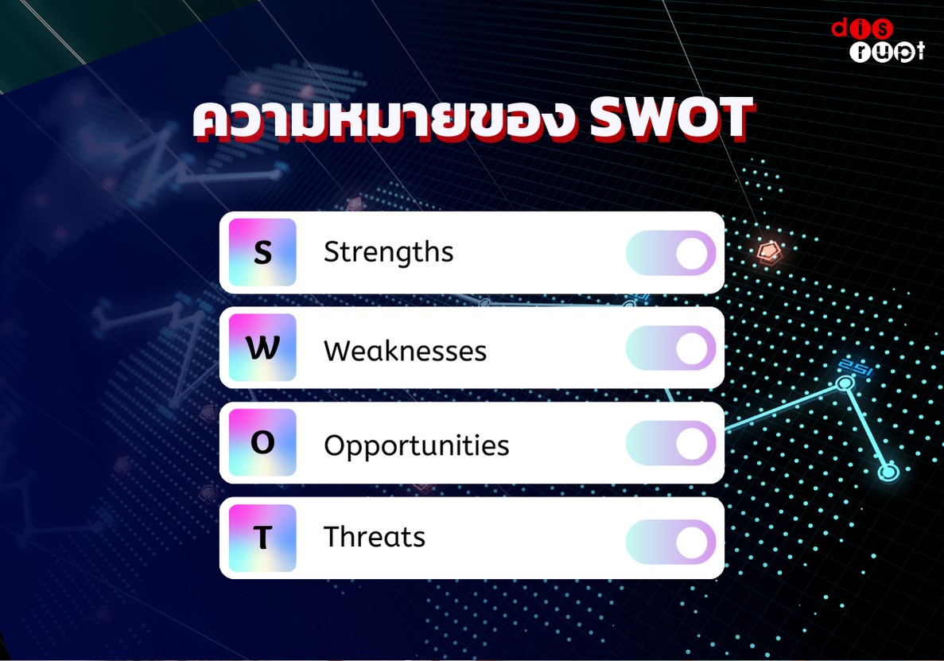
องค์ประกอบ SWOT

Slide 5
ปัจจัยภายใน (Internal Factors)
S (Strengths): จุดแข็งหรือข้อได้เปรียบภายในของธุรกิจ เช่น ทักษะเฉพาะตัว ทีมงานที่แข็งแกร่ง
W (Weaknesses): จุดอ่อนหรือข้อจำกัดภายในที่ต้องปรับปรุง เช่น การขาดทักษะบางอย่าง งบประมาณจำกัด

Slide 6
ปัจจัยภายนอก (External Factors)
O (Opportunities): โอกาสหรือแนวโน้มในสภาพแวดล้อมภายนอกที่สามารถใช้ประโยชน์ได้
T (Threats): ภัยคุกคามหรืออุปสรรคจากภายนอกที่อาจส่งผลเสียต่อธุรกิจ

Slide 7
ตัวอย่างธุรกิจ: คาเฟ่เครื่องดื่มสุขภาพ (Healthy Café) จ.พิษณุโลก
S – Strengths (จุดแข็ง) ธุรกิจมีเหนือคู่แข่ง
มีสูตรน้ำสกัดเย็นเฉพาะ รสชาติสม่ำเสมอ
ใช้วัตถุดิบออร์แกนิกจากเกษตรกรในพื้นที่
การตกแต่งร้านสไตล์มินิมอล สื่อสารแบรนด์สุขภาพชัดเจน
ต้นทุนวัตถุดิบคงที่เพราะมีสัญญาร่วมเกษตรกรโดยตรง
มีฐานลูกค้ากลุ่มคนทำงาน/นักศึกษาแนวรักสุขภาพอยู่แล้ว
W – Weaknesses (จุดอ่อน) ข้อจำกัดที่ต้องแก้ไข
เครื่องสกัดเย็นต้องบำรุงรักษาสูง
ทีมงานยังมีทักษะการตลาดออนไลน์น้อย
ทำเลร้านยังไม่ติดถนนใหญ่ ทำให้ต้องพึ่งเดลิเวอรีเป็นหลัก
ราคาขายสูงกว่าร้านทั่วไป
O – Opportunities (โอกาส) ปัจจัยภายนอกที่ส่งเสริมธุรกิจ
เทรนด์รักสุขภาพในไทยเพิ่มขึ้นทุกปี
นโยบายรัฐสนับสนุนอาหารปลอดภัย/เกษตรอินทรีย์
ตลาดเดลิเวอรีโตต่อเนื่อง
มหาวิทยาลัยในพื้นที่มีนักศึกษากว่า 30,000 คน
T – Threats (ภัยคุกคาม) สิ่งที่อาจทำให้ธุรกิจเสี่ยง
คู่แข่งร้านชานม/คาเฟ่มาก
ราคาผักผลไม้อาจผันผวนในบางฤดูกาล
ค่าคอมมิชชั่นแอปเดลิเวอรีค่อนข้างสูง (25–30%)

Slide 8
การวิเคราะห์การวิเคราะห์ PESTEL
PESTEL เป็นการประเมินปัจจัยภายนอกที่ควบคุมไม่ได้ แต่ส่งผลกระทบต่อธุรกิจในวงกว้าง การวิเคราะห์นี้ช่วยระบุถึงโอกาส (Opportunities) และภัยคุกคาม (Threats) ในอนาคต

Slide 9
P (Political): ปัจจัยทางการเมือง นโยบายรัฐบาล เสถียรภาพทางการเมือง และกฎหมายการค้าต่างๆ
E (Economic): ปัจจัยทางเศรษฐกิจ เช่น อัตราการเติบโตทางเศรษฐกิจ อัตราเงินเฟ้อ อัตราดอกเบี้ย และ
กำลังซื้อของผู้บริโภค
S (Social): ปัจจัยทางสังคม วัฒนธรรม ทัศนคติ ไลฟ์สไตล์ และโครงสร้างประชากร
T (Technological): ปัจจัยทางเทคโนโลยี นวัตกรรมใหม่ๆ การเปลี่ยนแปลงทางเทคโนโลยี
และการลงทุนด้าน R&D
E (Environmental): ปัจจัยทางสิ่งแวดล้อม เช่น กฎระเบียบด้านสิ่งแวดล้อม การเปลี่ยนแปลงสภาพ
ภูมิอากาศ และความยั่งยืน
L (Legal): ปัจจัยทางกฎหมายที่เฉพาะเจาะจง เช่น กฎหมายคุ้มครองผู้บริโภค กฎหมายแรงงาน และ
ทรัพย์สินทางปัญญ

Slide 10
ตัวอย่างการวิเคราะห์ PESTEL
P – Political (การเมือง / นโยบายรัฐ)
รัฐส่งเสริมธุรกิจสุขภาพและนโยบาย “อาหารปลอดภัย”
มีทุนสนับสนุนผู้ประกอบการใหม่ (SMEs)
E – Economic (เศรษฐกิจ)
ผู้บริโภคให้ความสำคัญกับอาหารสุขภาพแม้ช่วงเศรษฐกิจชะลอ
ราคาวัตถุดิบบางชนิดผันผวนตามฤดูกาล ส่งผลต่อต้นทุน
S – Social (สังคม)
คนรุ่นใหม่หันมาบริโภคเครื่องดื่มสุขภาพมากขึ้น
ค่านิยมสุขภาพดี, ออกกำลังกาย, ดูแลรูปร่าง
T – Technological (เทคโนโลยี)
ระบบ POS, ระบบสั่งเดลิเวอรีช่วยเพิ่มยอดขาย
การตลาดผ่าน TikTok/IG ช่วยสร้างการเข้าถึงลูกค้า
E – Environmental (สิ่งแวดล้อม)
ความสนใจเรื่องการใช้บรรจุภัณฑ์รักษ์โลก
ธุรกิจต้องจัดการขยะอินทรีย์อย่างยั่งยืน
L – Legal (กฎหมาย)
ต้องมีใบอนุญาตร้านอาหาร
ต้องปฏิบัติตามกฎหมายฉลากโภชนาการ
มาตรฐานสุขอนามัยของพนักงาน/ร้าน

Slide 11
ตัวอย่าง สรุป PESTEL
ธุรกิจเครื่องดื่มสุขภาพได้รับผลดีจากเทรนด์สุขภาพและนโยบายหนุนอาหารปลอดภัย แต่ต้องบริหารความเสี่ยงด้านกฎหมายอาหารและการผันผวนของราคาวัตถุดิบให้ดี

Slide 12
การวิเคราะห์ Porter’s 5 Forces
การวิเคราะห์ Porter's Five Forces คือ เครื่องมือที่ใช้ประเมินสภาพการแข่งขันและความสามารถในการทำกำไรของอุตสาหกรรม หรือเป็นการประเมินความน่าสนใจของตลาดที่ธุรกิจต้องการดำเนินงานในกลุ่มธุรกิจนั้นๆ โดยพิจารณาจาก 5 ปัจจัย
การแข่งขันระหว่างคู่แข่งในอุตสาหกรรม (Industry Rivalry)
ภัยคุกคามจากผู้เข้าใหม่ (Threat of New Entrants)
ภัยคุกคามจากสินค้าทดแทน (Threat of Substitute Products or Services)
อำนาจต่อรองของลูกค้า (Bargaining Power of Customers)
อำนาจต่อรองของซัพพลายเออร์. (Bargaining Power of Suppliers)

Slide 13
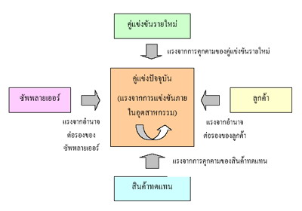
5 Forces Model

Slide 14
ตัวอย่าง การวิเคราะห์ Porter’s 5 Forces
ประเมินความน่าสนใจของตลาด
1) อำนาจต่อรองของลูกค้า (Buyer Power) – ระดับสูง
ลูกค้าเลือกเปลี่ยนร้านได้ง่าย
อ่อนไหวต่อราคา
ต้องสร้างคุณค่าลูกค้ารู้สึกว่าคุ้มราคา
2) อำนาจต่อรองของผู้ขายวัตถุดิบ (Supplier Power) – ระดับกลาง
ผลผลิตออร์แกนิกมีผู้ขายไม่มาก
แต่สามารถทำสัญญาระยะยาวกับเกษตรกรได้

Slide 15
3) การคุกคามของผู้เข้ามาใหม่ (Threat of New Entrants) – สูง
เปิดร้านเครื่องดื่มสุขภาพไม่ยาก
การลงทุนเริ่มต้นไม่สูงมาก
4) การคุกคามของสินค้าทดแทน (Threat of Substitutes) – สูง
ลูกค้าสามารถเลือกน้ำผลไม้ปั่น ชานม ชาเขียว หรือกาแฟได้
5) ความรุนแรงของการแข่งขันภายในอุตสาหกรรม (Industry Rivalry) – สูงมาก
คาเฟ่มีจำนวนมากในแต่ละย่าน
ต้องแข่งด้านโปรโมชั่น บรรยากาศ และคุณภาพสินค้า

Slide 16
ตัวอย่างสรุป 5 Forces Model
ตลาดคาเฟ่สุขภาพมีการแข่งขันสูงและมีสินค้าทดแทนจำนวนมาก ผู้ประกอบการต้องสร้างจุดเด่นชัดเจน เช่น สูตรเฉพาะ การตลาดออนไลน์ หรือการสร้างคอมมูนิตี้สายสุขภาพ

Slide 17
บทสรุป การวิเคราะห์สภาพแวดล้อมธุรกิจ : Healthy Café จ.พิษณุโลก
ผลจากการวิเคราะห์พบว่า
ตลาดมีความต้องการเพิ่มขึ้น (Opportunity สูง) ตามเทรนด์สุขภาพ
การแข่งขันสูงมาก ทั้งจากคาเฟ่ทั่วไปและร้านน้ำปั่น
ธุรกิจมีจุดแข็งด้านคุณภาพวัตถุดิบ และแบรนด์สุขภาพชัดเจน
จุดอ่อนคือราคาและทำเลที่ต้องพึ่งเดลิเวอรี
สภาพแวดล้อม PESTEL ส่วนใหญ่เป็นบวก โดยเฉพาะสังคมและเทคโนโลยี
จาก Porter’s 5 Forces ตลาดยังน่าสนใจแต่ต้องแตกต่างอย่างชัดเจน

Slide 18
กลยุทธ์ที่แนะนำ
สร้างเมนูซิกเนเจอร์ที่ไม่มีใครทำได้
ทำคอนเทนต์สุขภาพสั้น ๆ ใน Tik Tok เพื่อเพิ่มการรับรู้
ทำแพ็กเกจสมาชิก (Member) สำหรับลูกค้าประจำ
ควบคุมต้นทุนผักผลไม้ออร์แกนิกด้วยสัญญาร่วมเกษตรกร
พัฒนาบรรจุภัณฑ์รักษ์โลกสร้างภาพลักษณ์ “Green Café”

Slide 19
แบบฟอร์มการวิเคราะห์ SWOT (Template)
ชื่อธุรกิจ: ______________________________
ประเภทผลิตภัณฑ์/บริการ: _____________________
S – Strengths (จุดแข็ง)
1. .............................................................................................................................
2. ..............................................................................................................................
3. ...............................................................................................................................
4. ..............................................................................................................................
5. ...............................................................................................................................
6. ...............................................................................................................................

Slide 20
W – Weaknesses (จุดอ่อน)
1. .............................................................................................................................
2. ..............................................................................................................................
3. ...............................................................................................................................
4. ..............................................................................................................................
5. ...............................................................................................................................
6. ...............................................................................................................................

Slide 21
O – Opportunities (โอกาส)
1. .............................................................................................................................
2. ..............................................................................................................................
3. ...............................................................................................................................
4. ..............................................................................................................................
5. ...............................................................................................................................
6. ...............................................................................................................................

Slide 22
T – Threats (ภัยคุกคาม)
1. .............................................................................................................................
2. ..............................................................................................................................
3. ...............................................................................................................................
4. ..............................................................................................................................
5. ...............................................................................................................................
6. ...............................................................................................................................

Slide 23
แบบฟอร์มการวิเคราะห์ PESTEL (Template)
ปัจจัย รายละเอียดสภาพแวดล้อม ผลกระทบต่อธุรกิจ (+/-)
P – Political (การเมือง/นโยบายรัฐ) ______________________ ____
E – Economic (เศรษฐกิจ) ______________________ ____
S – Social (สังคม/พฤติกรรมผู้บริโภค) ______________________ ____
T – Technological (เทคโนโลยี) ______________________ ____
E – Environmental (สิ่งแวดล้อม) ______________________ ____
L – Legal (กฎหมาย) ______________________ ____

Slide 24
แบบฟอร์ม Porter’s 5 Forces (Template)
แรงกดดัน | ระดับ (ต่ำ / กลาง / สูง) | เหตุผล / รายละเอียด
อำนาจต่อรองของลูกค้า
อำนาจต่อรองของผู้ขาย/ซัพพลายเออร์
การคุกคามของผู้เข้ามาใหม่
การคุกคามของสินค้าทดแทน
ความรุนแรงของการแข่งขันในอุตสาหกรรม

Slide 25
ตัวอย่าง PESTEL
ปัจจัย รายละเอียด ผลกระทบ
Political รัฐส่งเสริมอาหารปลอดภัยสนับสนุนผู้ประกอบการใหม่ (SMEs) +
Economic ผู้บริโภควางงบกับอาหารสุขภาพเพิ่มขึ้น แต่เศรษฐกิจผันผวน ±
Social เทรนด์รักสุขภาพเพิ่มขึ้นอย่างต่อเนื่อง +
Technological ระบบเดลิเวอรีโต, ใช้ POS และโซเชียลช่วยเพิ่มยอดขาย +
Environmental กระแสรักษ์โลก ต้องใช้บรรจุภัณฑ์ลดขยะ + Legal ต้องมีใบอนุญาตอาหาร/สุขอนามัยเข้มงวด –

Slide 26
ตัวอย่าง Porter’s 5 Forces
แรงกดดัน ระดับ เหตุผล
1. ลูกค้า สูง มีทางเลือกเยอะ เปลี่ยนร้านง่ายและอ่อนไหวต่อราคา
2. ผู้ขายวัตถุดิบ กลาง วัตถุดิบออร์แกนิกมีผู้ผลิตจำกัดแต่สามารถทำสัญญา ระยะยาวได้
3. ผู้เข้ามาใหม่ สูง เปิดร้านคาเฟ่สุขภาพได้ง่าย ต้นทุนเริ่มต้นไม่สูงมาก
4. สินค้าทดแทน สูง ลูกค้าสามารถเลือกน้ำผลไม้ปั่น กาแฟ ชานมแทนได้
5. การแข่งขันในอุตสาหกรรม สูงมาก มีคาเฟ่จำนวนมากในพื้นที่ ต้องแข่งขันด้านราคา/คุณภาพ

Slide 27
จบการบรรยาย

